Slide 1


2조 천안아산 여행가이드
정지웅
이혁주
이윤성
이권우

Slide 2
목차
과제 선정 동기
기존 제품 비교
위치기능
명소,맛집 정보기능
가이드 기능

Slide 3
과제 선정 동기
학교나 집 주변에서 놀러 오는 타지 사람에게 천안 아산을 좀더 알차게 지낼 수 있도록 하기 위해서 선정

Slide 4
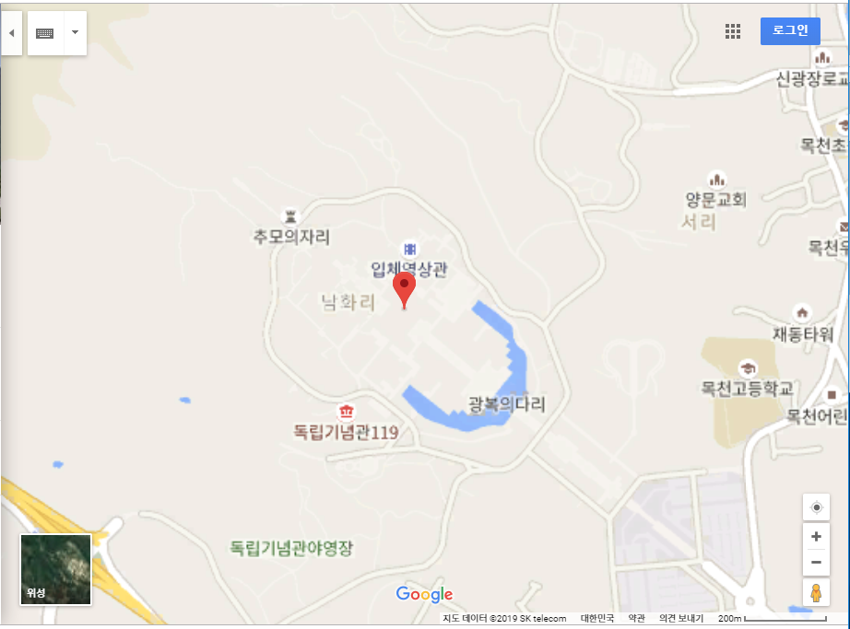
위치 기능
천안 아산의 명소 위치, 명소 주변의 맛집 위치, 주변의 화장실 위치 등의 공공 데이터를 이용하여 위치를 나타냄

Slide 5
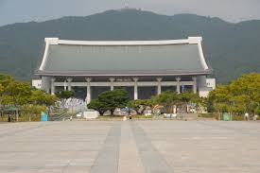
각 명소,맛집의 정보 기능
각 명소와 맛집의 정보들을 설명해주는 기능
 | 독립기념관
 | 충청남도 천안시 동남구 목천읍 독립기념관로 1에 위치 …

Slide 6
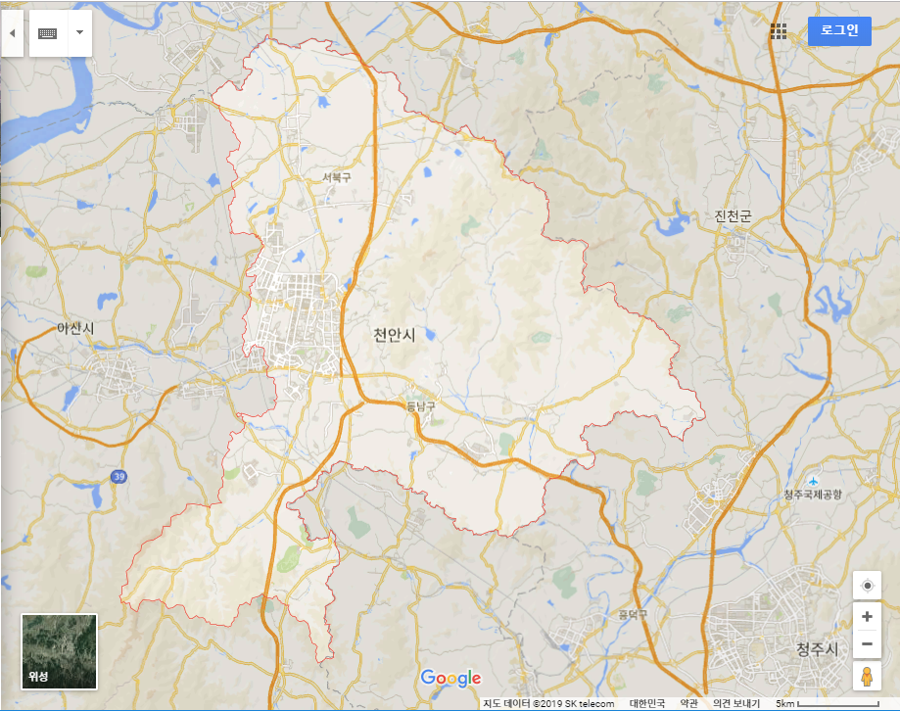
가이드 기능
사용자가 명소를 설정하면 최단 거리의 경로를 선택하여 사용자에게 편리한 여행 경로를 제공

Slide 7
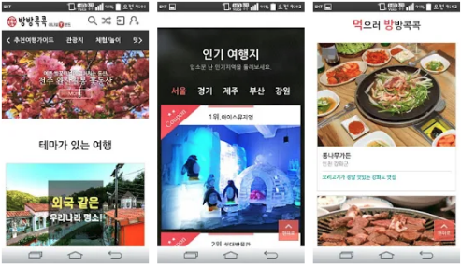
기존 제품 비교
기존 제품은 명소와 맛집 그리고 숙박을 제공

Slide 8


기존 제품 비교
 | 독립기념관
 | 충청남도 천안시 동남구 목천읍 독립기념관로 1에 위치 …
명소,맛집,화장실 위치
명소,맛집 정보
가이드

